Slide 1
第七章 直流锅炉自动控制系统
316
HP
高过
直
流
锅
炉
的
汽
水
流
程
图
高过
IP
高再
G
屏过
G
屏过
LPB
低过
低再
低过
LP
包墙
包墙
低加
顶棚
顶棚
凝汽器
分离器
储水罐
361
CP
GC
水冷壁
除氧器
CBP
低加
CCP
省煤器
给水泵
高加
汽轮机排汽

Slide 2
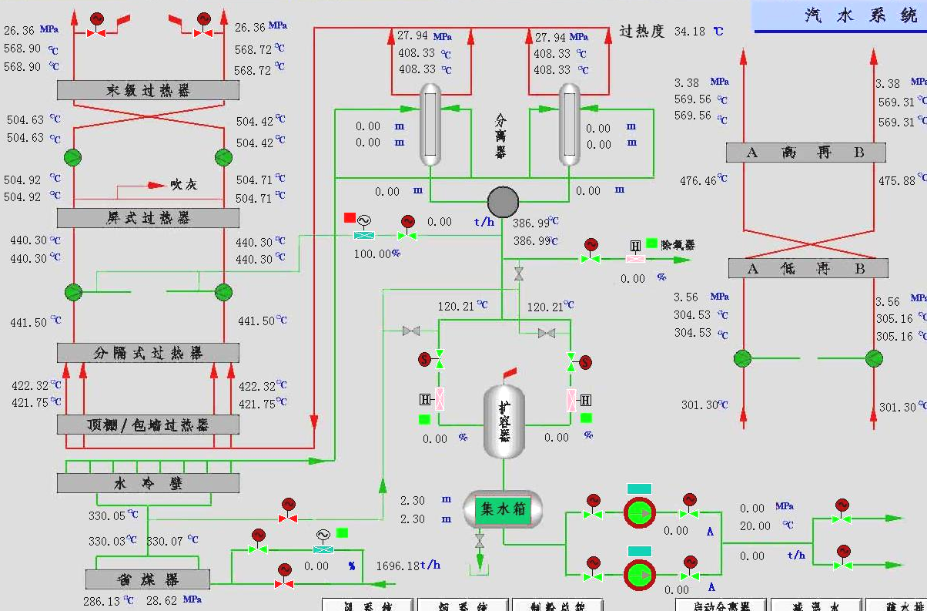
第七章 直流锅炉自动控制系统

Slide 3
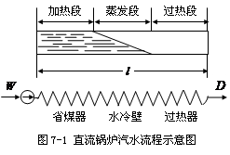
7.1 直流锅炉简介
直流锅炉主要特点：
（1）强制循环
（2）各受热面的大小没有固定的界限
(３) 蓄热量小

Slide 4
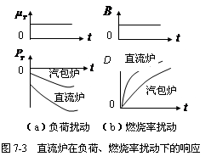
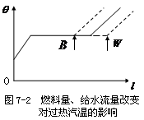

Slide 5
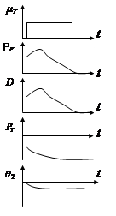
7.2 直流锅炉动态特性
主要输出量：
汽温、汽压和蒸汽流量（负荷）
主要输入量：
给水流量、燃烧率和汽轮机调门开度
汽机调门阶跃扰动下的响应曲线

Slide 6
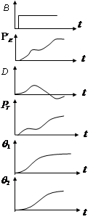
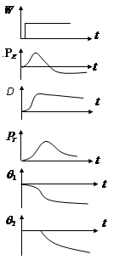
燃烧率阶跃扰动下的响应曲线
给水量阶跃扰动下的响应曲线

Slide 7
7.3 直流锅炉自动控制系统
磨煤机
烟气挡板
给煤
喷 水
煤水比
燃烧
给煤机
配风
再热汽温
过热汽温
送风机
引风机
汽温
负荷
给水量
汽压

Slide 8
设计直流锅炉控制系统方案的基本依据：
(１)汽轮机跟随方式时，功率信号为被调量
锅炉跟随方式时，主汽压力为被调量
(２) 改变燃烧率或给水流量都可作为锅炉负荷控制手段，但要求两者同时调节。
(３)燃水比信号的选择。
① 微过热蒸汽温度。
② 微过热蒸汽焓值。

Slide 9
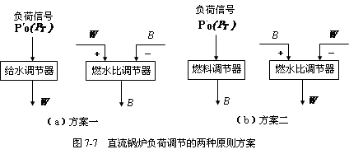
一.直流锅炉自动控制系统原则性方案
1. 直流锅炉的负荷控制

Slide 10
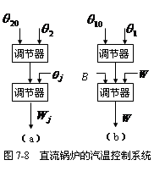
2、过热汽温调节
θ1 微过热汽温
θ2 主汽温
θ j 导前汽温

Slide 11
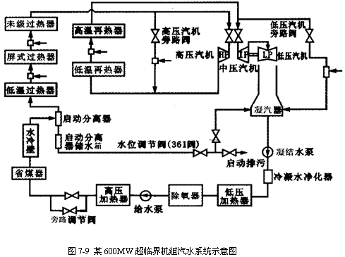
1.汽水系统
二、超临界直流锅炉单元机组自动控制系统实例

Slide 12
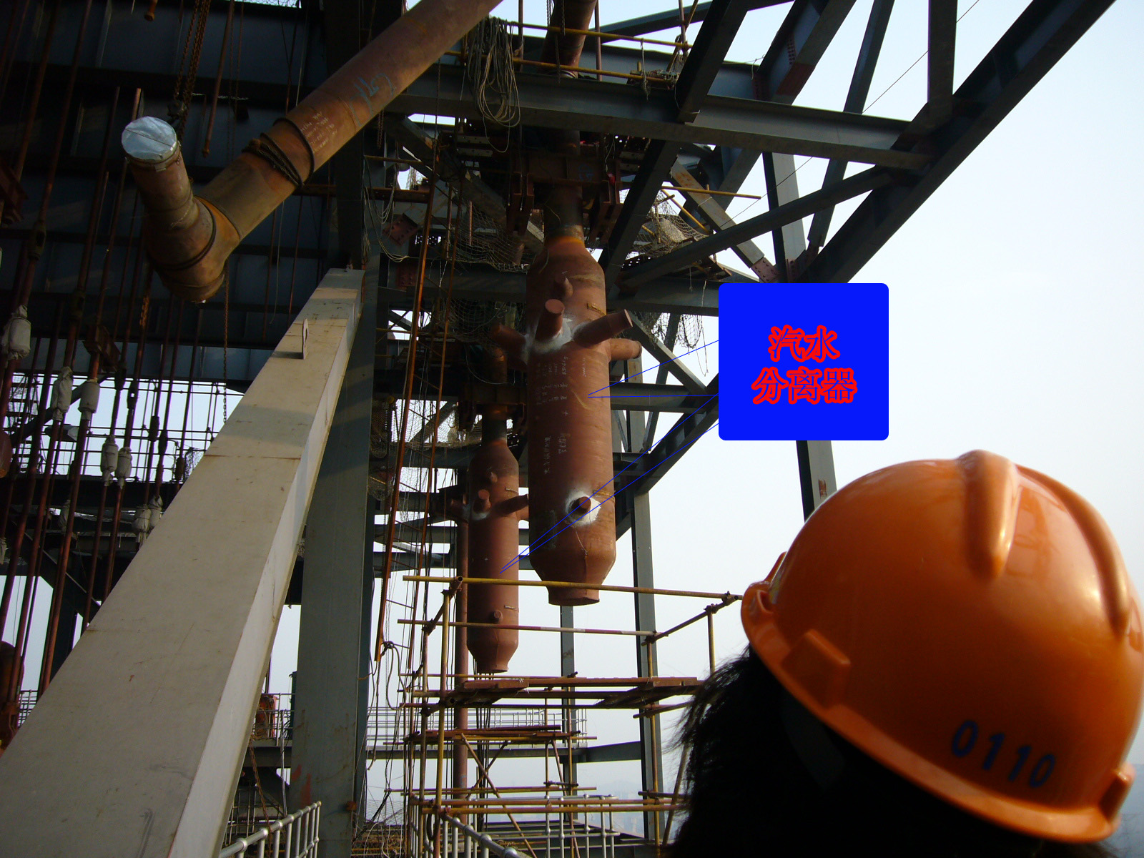
汽水分离器

Slide 13
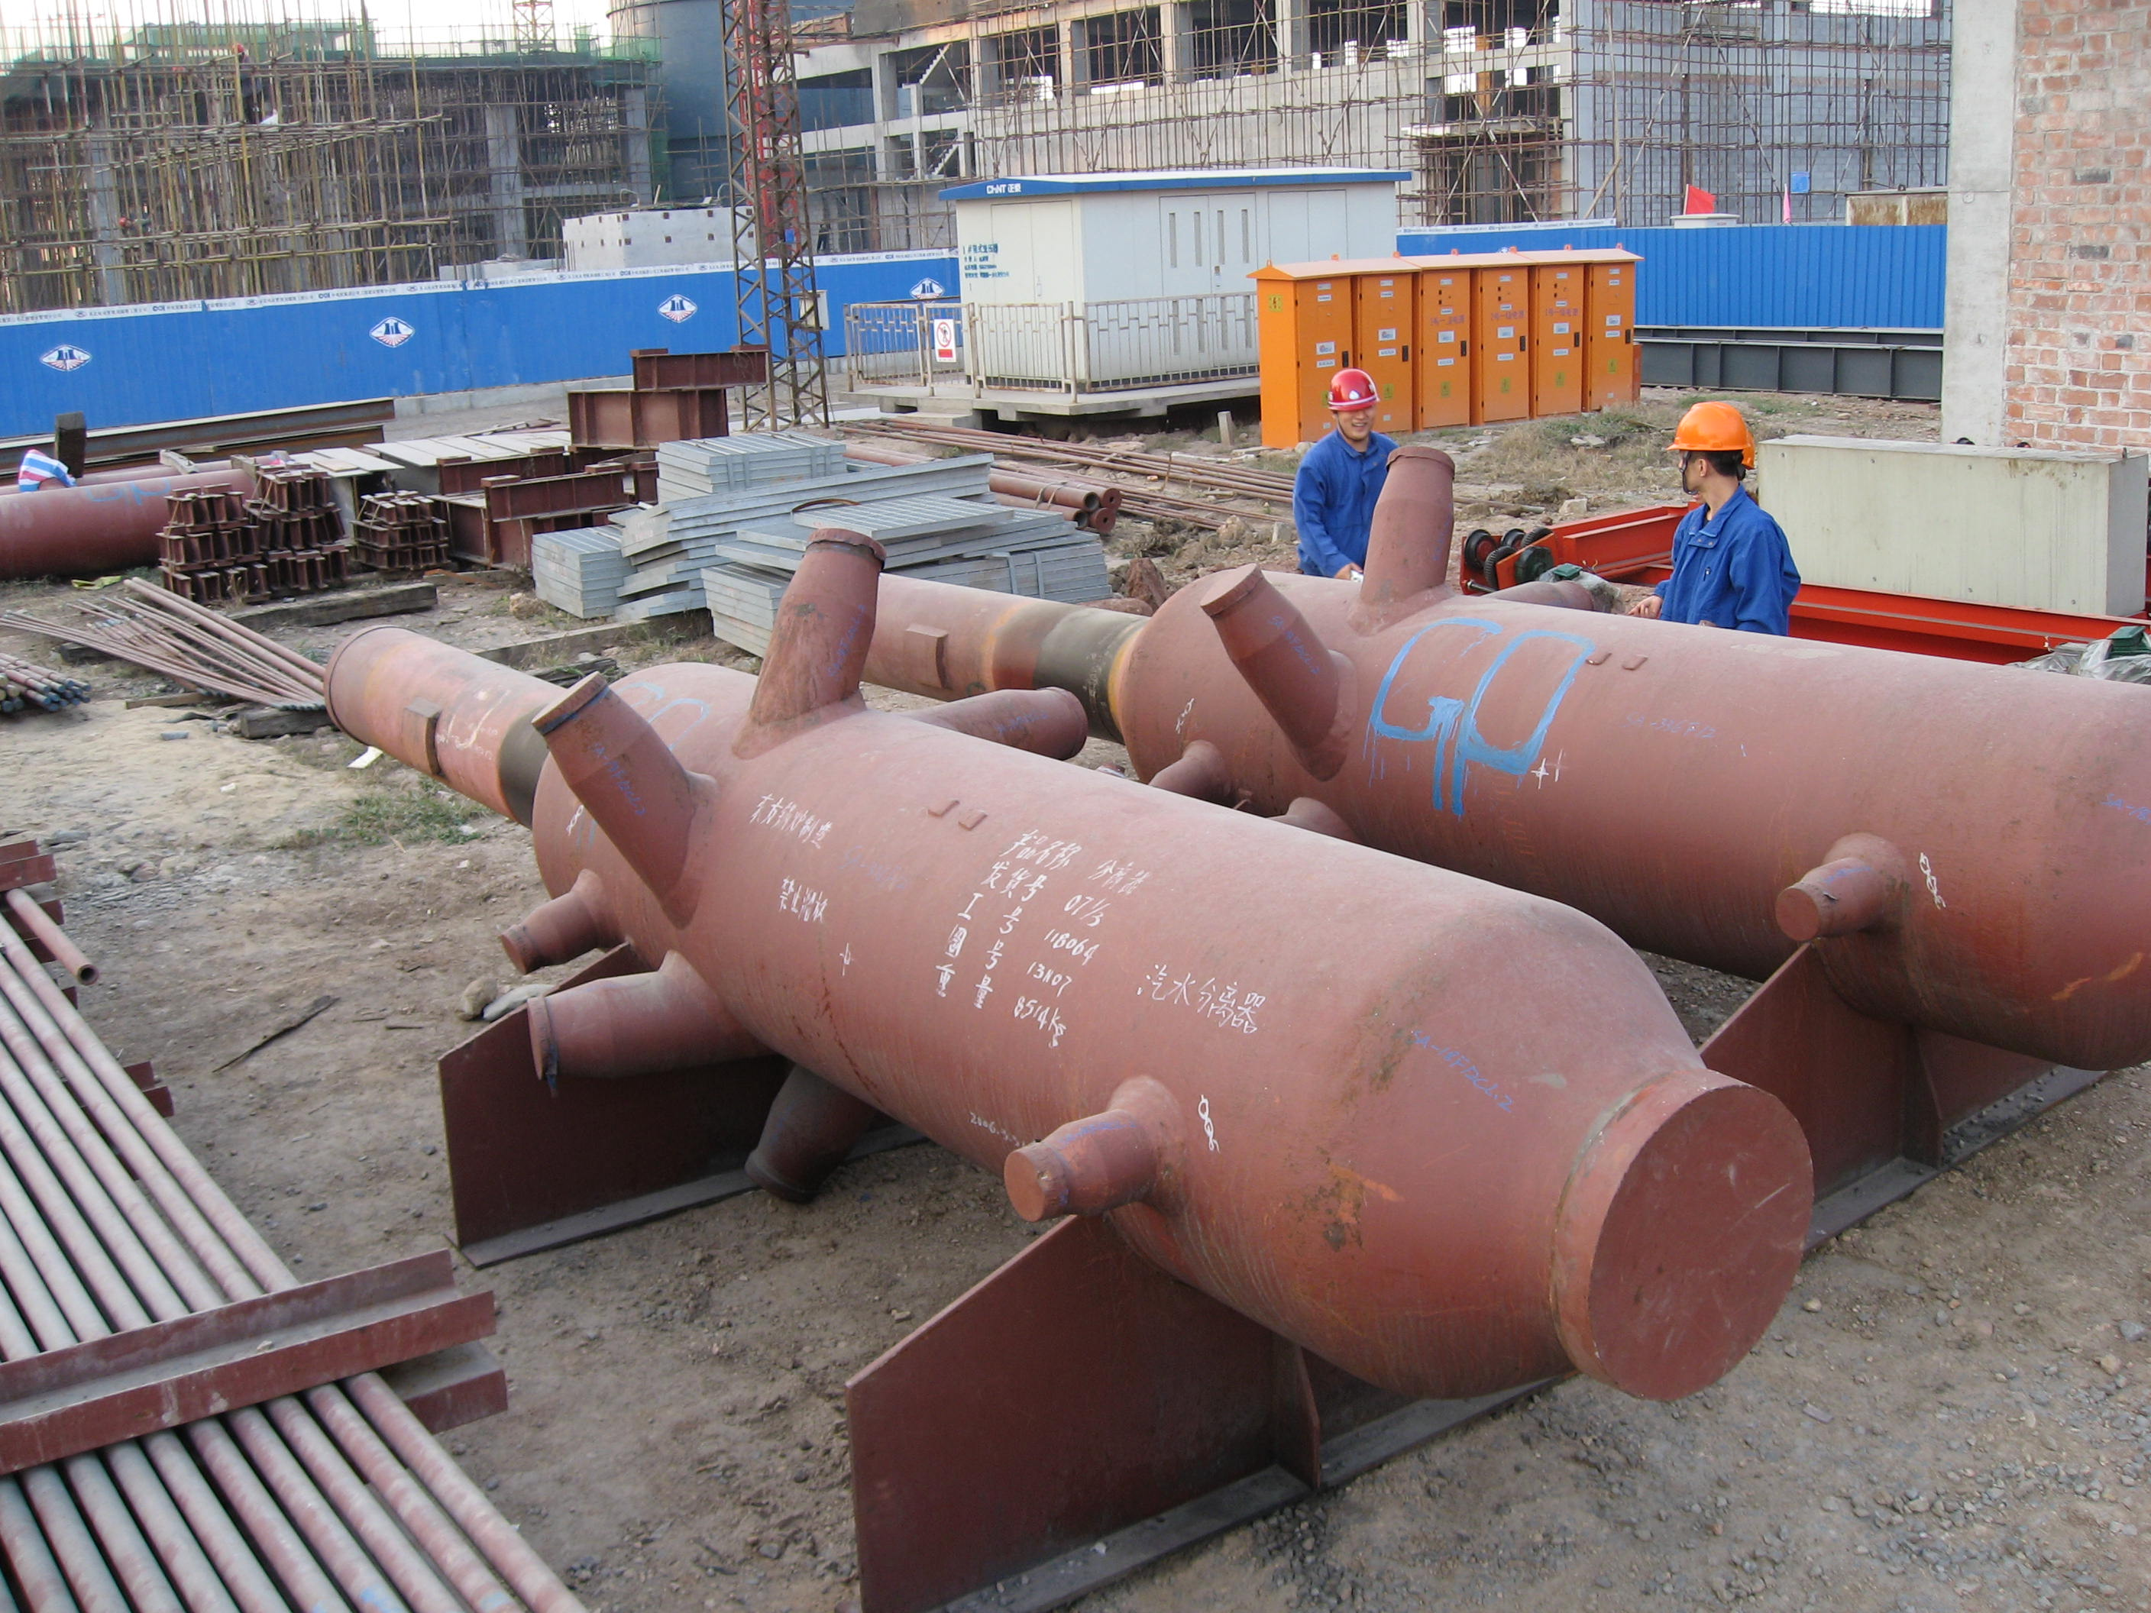

Slide 14
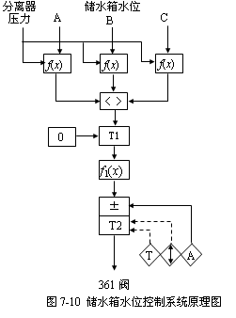
2.给水系统的控制

Slide 15
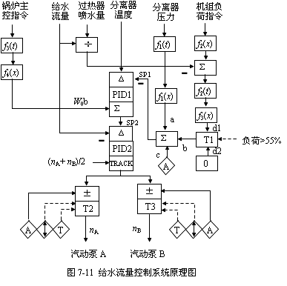
2.
给
水
系
统
的
控
制

Slide 16
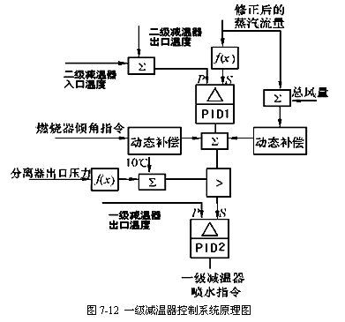
3.过热汽温的控制

